Slide 1
ГБОУ «Школа № 1795» Дошкольное отделение № 1
ИСТОРИЯ МОСКОВСКОГО МЕТРОПОЛИТЕНА
Составила воспитатель Е.В.Столярова

Slide 2
Метрополитен - вид городского транспорта в виде рельсовой электрической железной дороги.

Slide 3
Строительство Московского метрополитена

Slide 4
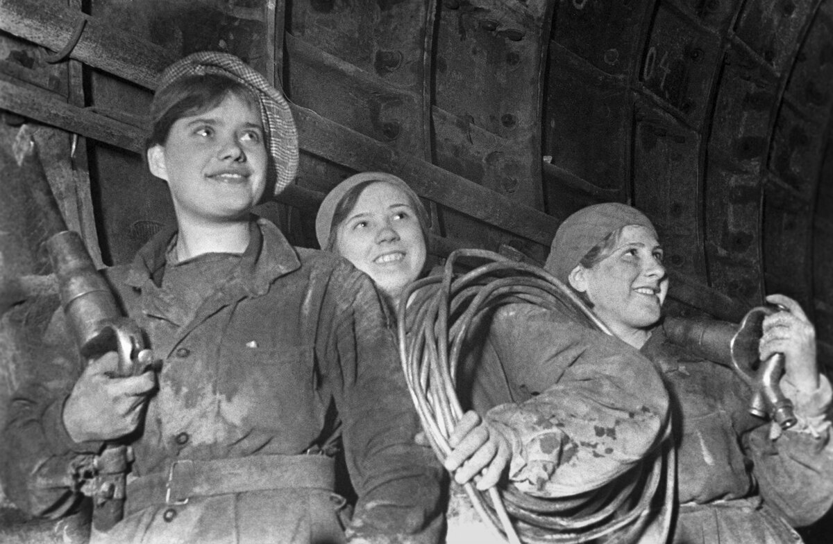
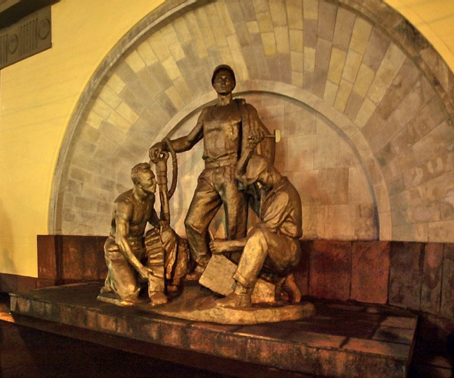
Район Метрогородок
Название района уводит нас в 30-е годы XX века, к появлению Московского метро. В сентябре 1931 году был создан «Метрострой». С этого началось строительство метрополитена. «Метрострой» включили в число ударных строек, со всех концов страны шли грузы, отмеченные буквой «М». Сюда съезжалась молодёжь из разных мест нашей необъятной родины.

Slide 5
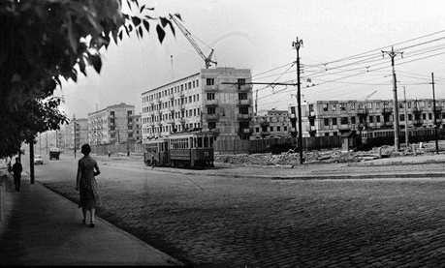
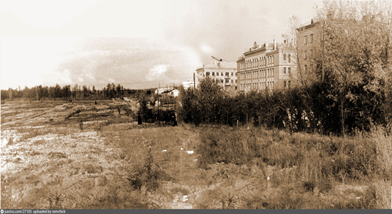
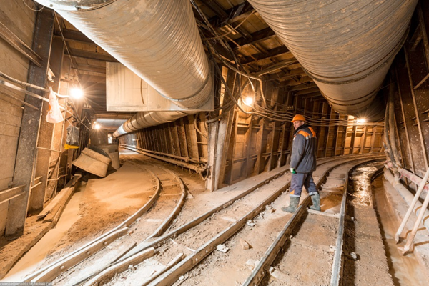
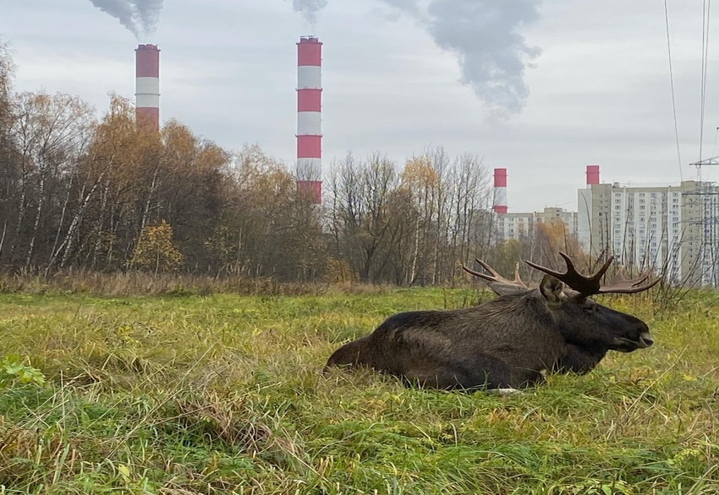
Метрогородок возник в 1930-х гг. с началом строительства Московского метрополитена, тогда по соседству с Окружной железной дорогой появилась автобаза «Метростроя», а рядом с ней дома, где жили строители метрополитена

Slide 6
15 мая 1935 года 13 станций первой ветки метро открылись и приняли своих первых пассажиров.

Slide 7
Первая линия шла от станции "Сокольники" до станции "Парк Культуры”.

Slide 8
Московский метрополитен в 40-е годы

Slide 9
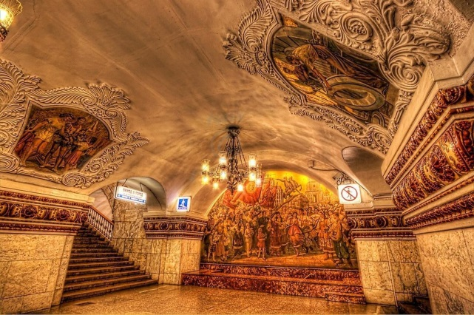
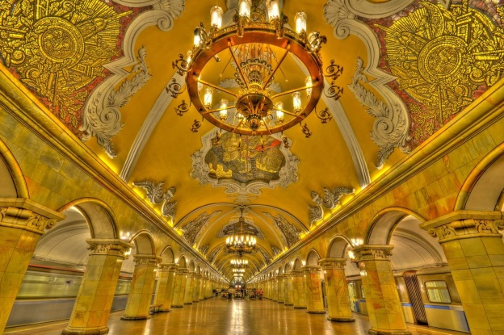
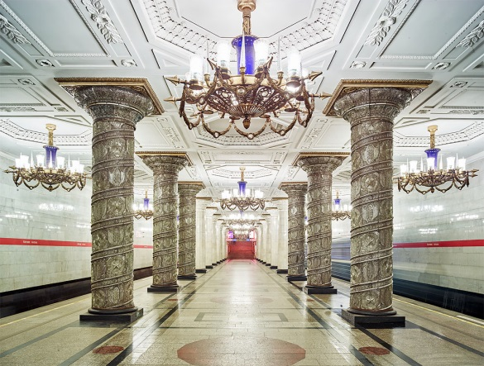
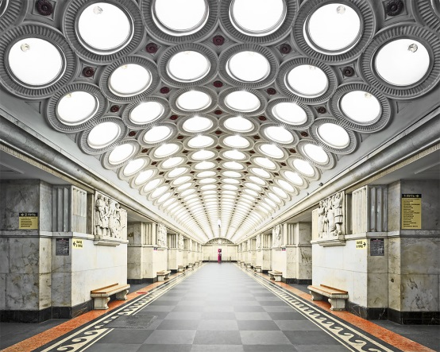
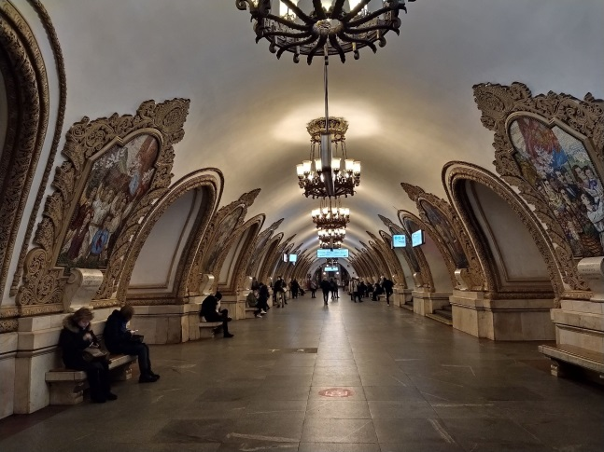
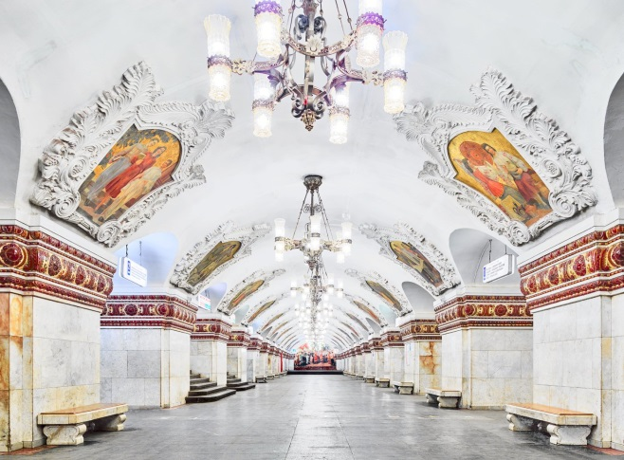
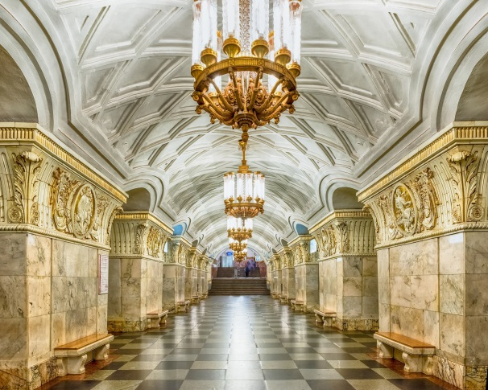
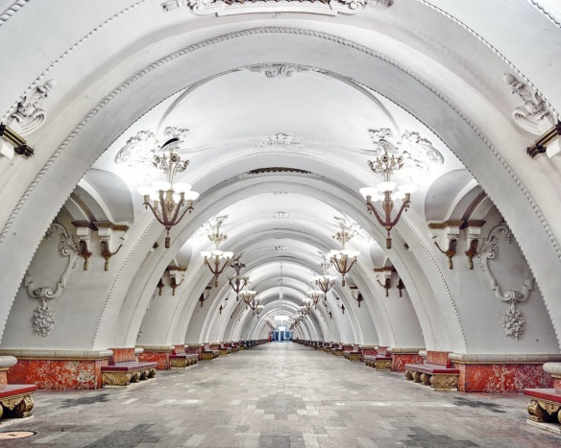
Первые станции метрополитена

Slide 10
В годы Великой Отечественной войны метро использовалось как бомбоубежище.

Slide 11
На семи станциях, сооруженных в годы войны установлены памятные надписи "Сооружено в дни Отечественной войны".

Slide 12
Станция метро «Парк Победы» была названа в честь 50-летия Победы в Великой Отечественной войне 1941 - 1945 гг

Slide 13
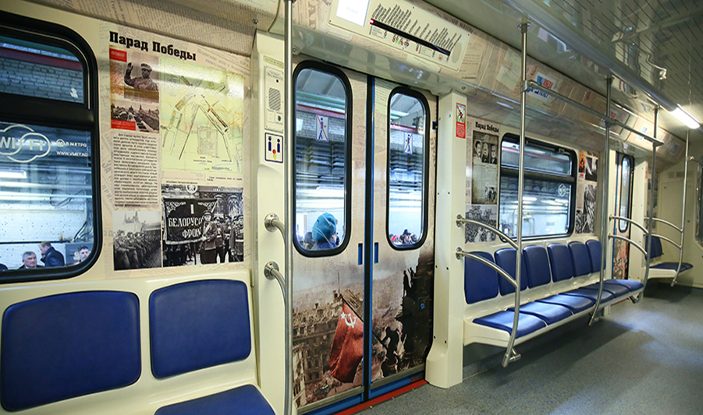
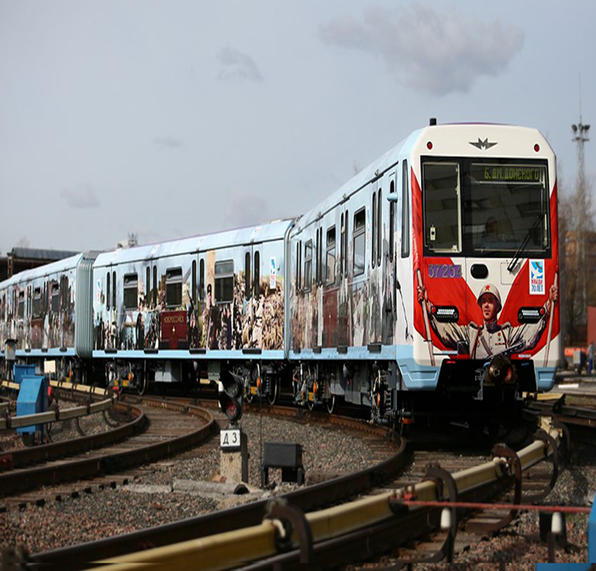
«Поезд Победы»

Slide 14
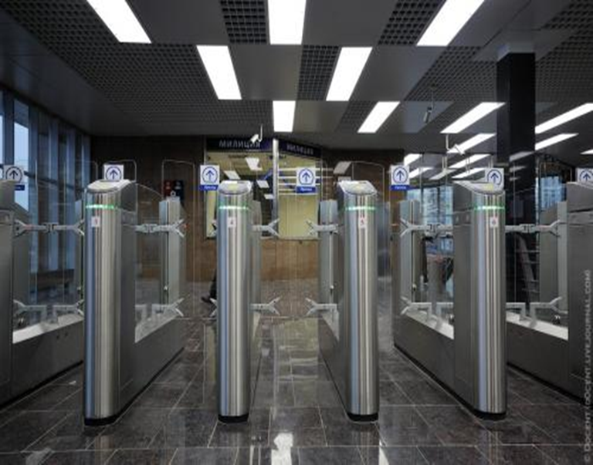
Все вестибюли метро на вход были оборудованы автоматическими пропускными контроллерами, рядом с которыми дежурил один контроллер.
Способы прохода в Московский метрополитен
На вход и выход в вестибюлях метро появляются турникеты нового образца с закрытыми стеклянными перегородками.

Slide 15
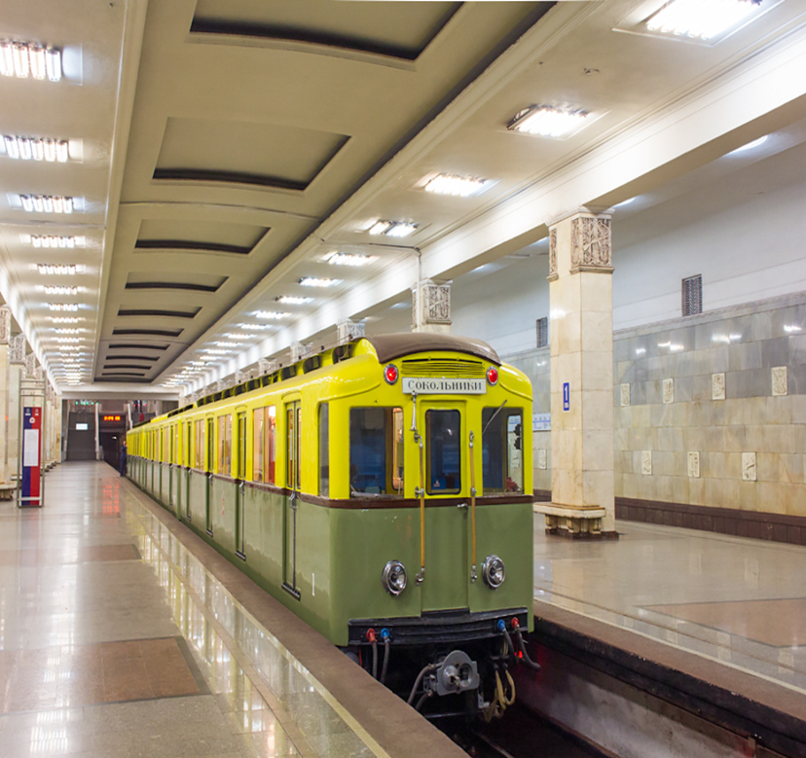
Это первые вагоны Московского метрополитена

Slide 16
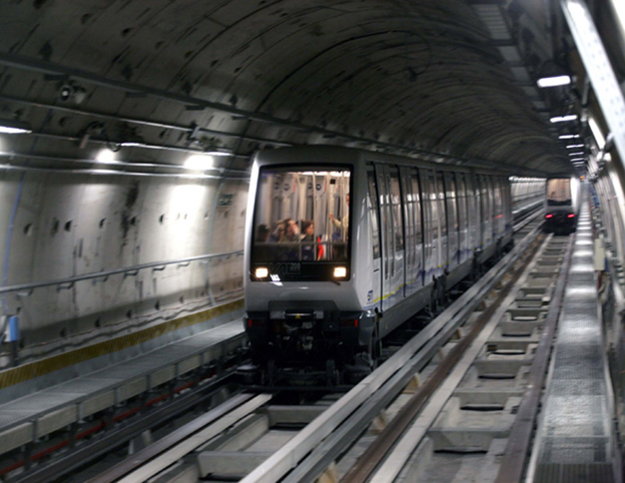
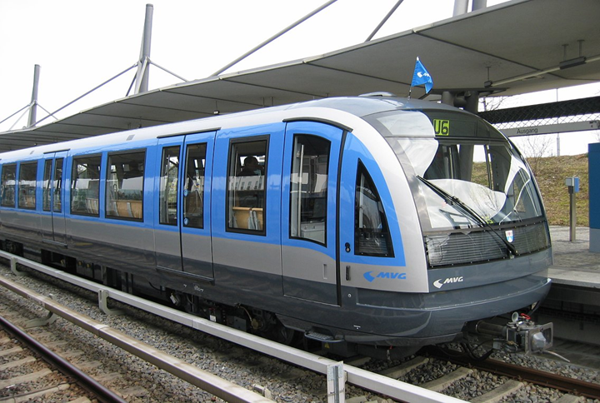
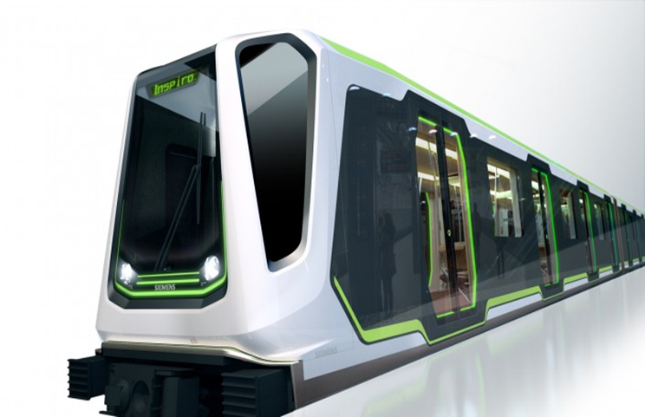
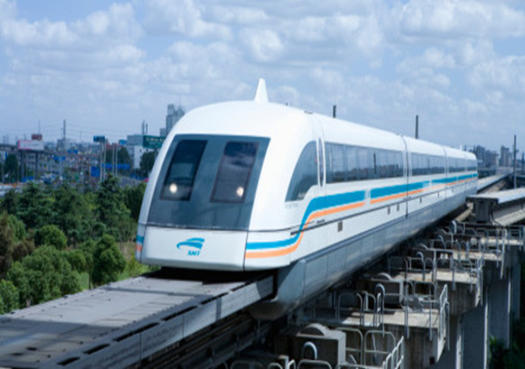
Современные поезда удивляют нас скоростью,
бесшумностью движения, новыми технологиями.

Slide 17
Строительство линий легкого метро

Slide 18
Московский метрополитен XXI века

Slide 19
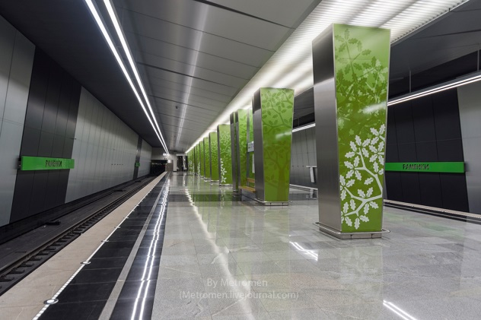
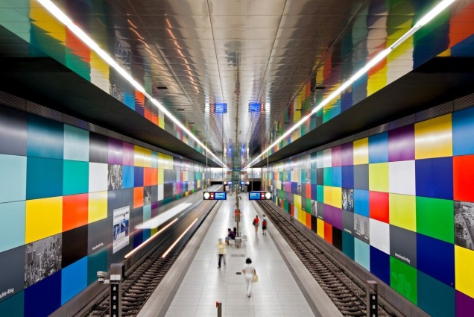
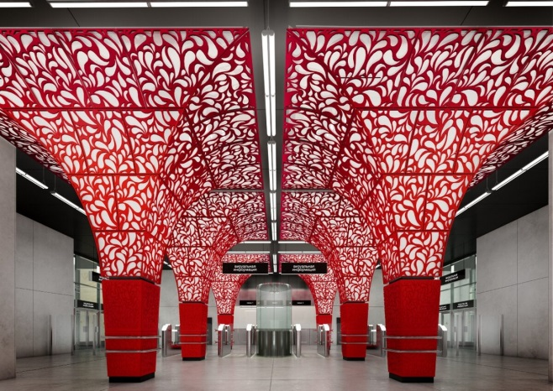
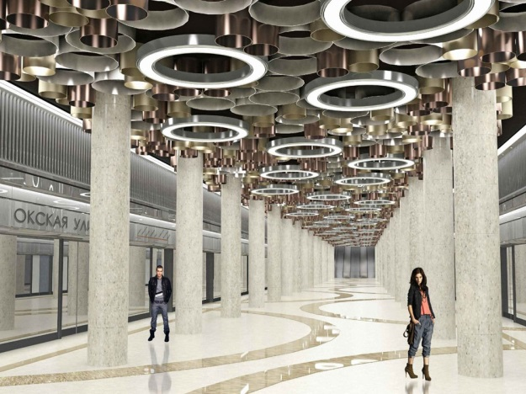
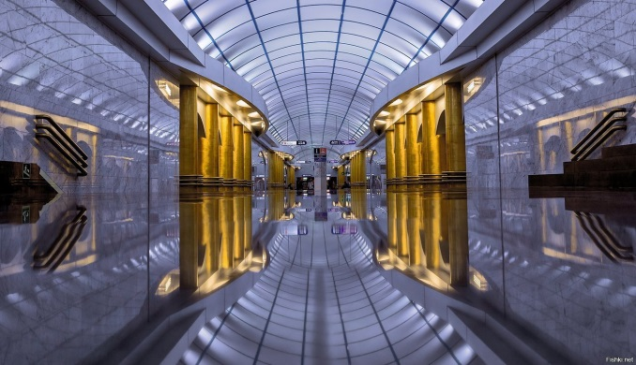
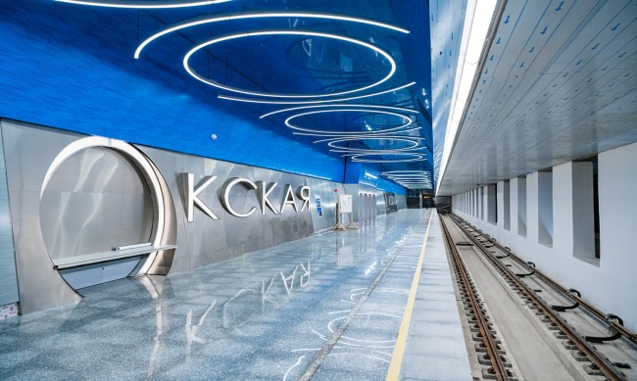
Современные станции Метрополитена

Slide 20
Автоматы по продаже билетов в метро

Slide 21
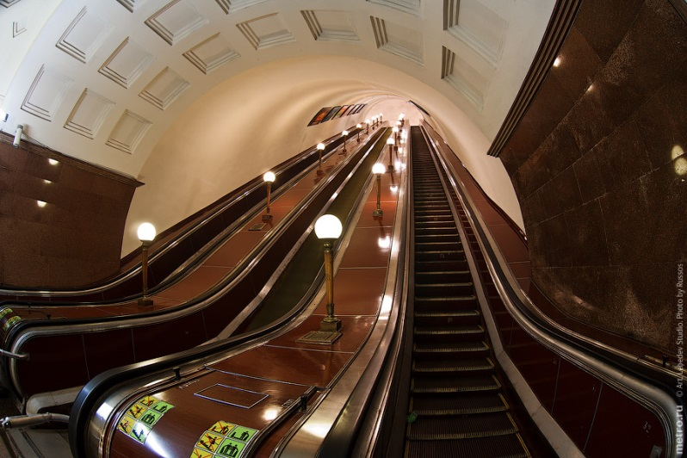
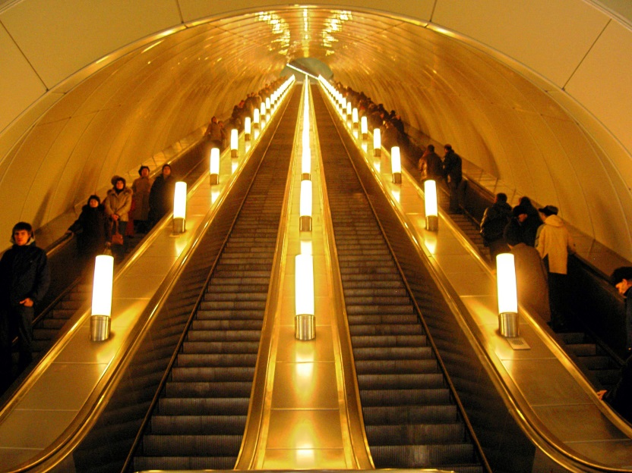
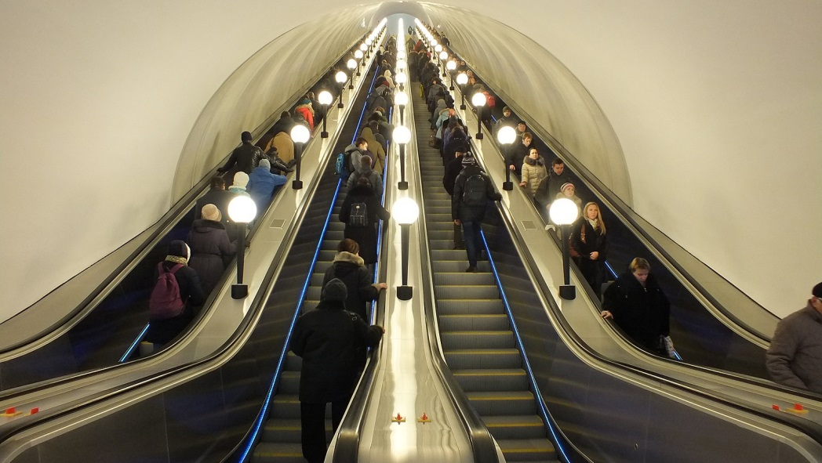
Лестница-чудесница
Эскалатор – это подъёмно-транспортная машина c лестницей и движущимися ступенями для перемещения людей с одного уровня на другой.

Slide 22
В Метрополитене работают:
дежурный по станции,
контроллер.

Slide 23
В Метрополитене работают:
машинист,
оператор эскалатора.

Slide 24
В Метрополитене работают:
уборщица,
обходчик пути.

Slide 25
ЭТО ИНТЕРЕСНО:
Большинство станций находятся под землей, но 9 станций находятся на поверхности земли (прямо на улице) и 5 станций находятся над землей (например, на мостах).
Первый поезд отправился со станции «Сокольники» в день ее открытия, т.е. 15 мая 1935г.
Вагоны для Метрополитена изготовляются в подмосковном городе Мытищи и попадают в метро они через станцию «Сокол».
Самая глубокая станция в метро считается «Парк Победы» (глубина 90 метров). Также на этой станции самый длинный эскалатор (140 м).
Станция «Кунцевская»- единственная станция, у которой всего один путь. С него поезда уходят и приходят.

Slide 26
ДАВАЙТЕ ВСПОМНИМ:
Что такое Метрополитен?
1. Вид городского транспорта в виде рельсовой электрической железной дороги.
2. Воздушный вид транспорта.
3. Водный вид транспорта.

Slide 27
ДАВАЙТЕ ВСПОМНИМ:
В каком году открылась первая линия Метрополитена?
В 1925 году.
В 1935 году.
В 1940 году.

Slide 28
ДАВАЙТЕ ВСПОМНИМ:
Сколько станций было на первой линии Метрополитена?
17
10
13

Slide 29
ДАВАЙТЕ ВСПОМНИМ:
В годы Великой Отечественной войны метро было приспособлено?
Как бомбоубежище.
Как склад для хранения.

Slide 30
ДАВАЙТЕ ВСПОМНИМ:
По каким причинам происходило дальнейшее строительство Метрополитена?
Увеличение численности населения города Москва.
Возможности добраться из отдаленных районов в центр города.
Увеличением количества наземного транспорта.

Slide 31
ДАВАЙТЕ ВСПОМНИМ:
Сколько всего станций в современном метро?
103
203
306

Slide 32
ДАВАЙТЕ ВСПОМНИМ:
Чтобы спуститься в метро необходимо иметь?
Проездной билет.
Паспорт.
Разрешение от родителей.

Slide 33
ДАВАЙТЕ ВСПОМНИМ:
Какие раньше были способы оплаты за проезд?
1. Монеты.
2. Жетоны.
3. Проезд был бесплатным для всех жителей города.

Slide 34
ДАВАЙТЕ ВСПОМНИМ:
Какие профессии работников Метрополитена вы запомнили?

Slide 35
МОЛОДЦЫ!!!

